Slide 1
NUR SYAHRI RAMADHAN
201011400186
07TPLE009

Slide 2
WHITEBOX TESTING

Slide 3
Definisi
Whitebox testing adalah metode pengujian perangkat lunak yang memeriksa struktur internal kode program. Ini melibatkan pemahaman mendalam terhadap logika, aliran eksekusi, dan struktur kode untuk memastikan bahwa semua jalur kode dieksekusi dan berperilaku sesuai yang diharapkan.
Tujuan
Tujuan dari whitebox testing adalah untuk memverifikasi bahwa kode program berjalan dengan benar, mengidentifikasi bug atau kesalahan logika, dan meningkatkan kualitas perangkat lunak dengan memeriksa semua jalur eksekusi kode.
Metode
Dalam whitebox testing, pengujian dilakukan dengan memeriksa kode sumber, melakukan analisis lintasan, mengidentifikasi kondisi-kondisi yang memicu jalur eksekusi tertentu, serta memastikan bahwa kode tersebut memenuhi standar dan kebijakan yang telah ditetapkan.

Slide 4
UNIT TESTING

Slide 5
Definisi
Unit testing adalah metode pengujian perangkat lunak yang fokus pada pengujian komponen atau unit terkecil dari kode program, seperti fungsi atau metode.
Tujuan
Unit testing bertujuan untuk mengidentifikasi kesalahan dalam unit-unit kode, memverifikasi bahwa unit tersebut menghasilkan output yang benar untuk input yang tepat, dan memungkinkan pengembang untuk melakukan perubahan atau perbaikan pada kode dengan percaya diri.
Metode
Dalam whitebox testing, pengujian dilakukan dengan memeriksa kode sumber, melakukan analisis lintasan, mengidentifikasi kondisi-kondisi yang memicu jalur eksekusi tertentu, serta memastikan bahwa kode tersebut memenuhi standar dan kebijakan yang telah ditetapkan.

Slide 6
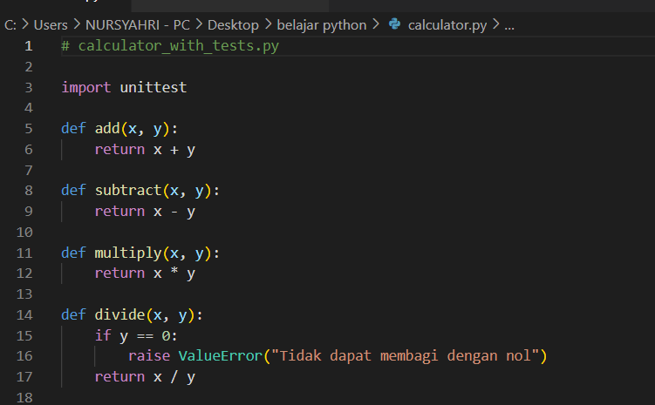
CONTOH IMPLEMENTASI DALAM PYTHON

Slide 7
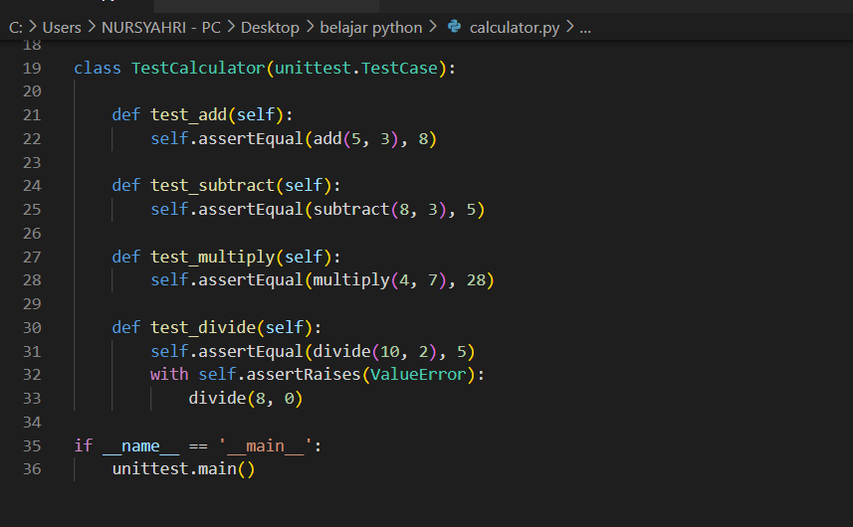
UNIT TESTING

Slide 8
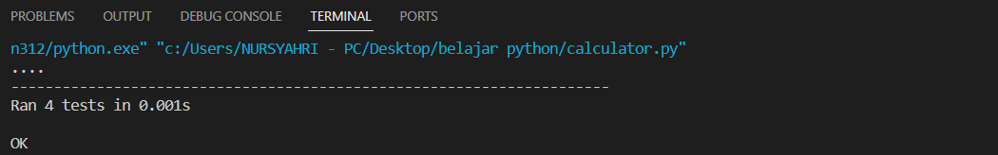
HASIL TESTING KETIKA PROGRAM BERJALAN DENGAN LANCAR
Dari hasil output yang muncul, dapat disimpulkan bahwa program tidak ada ada yang salah

Slide 9
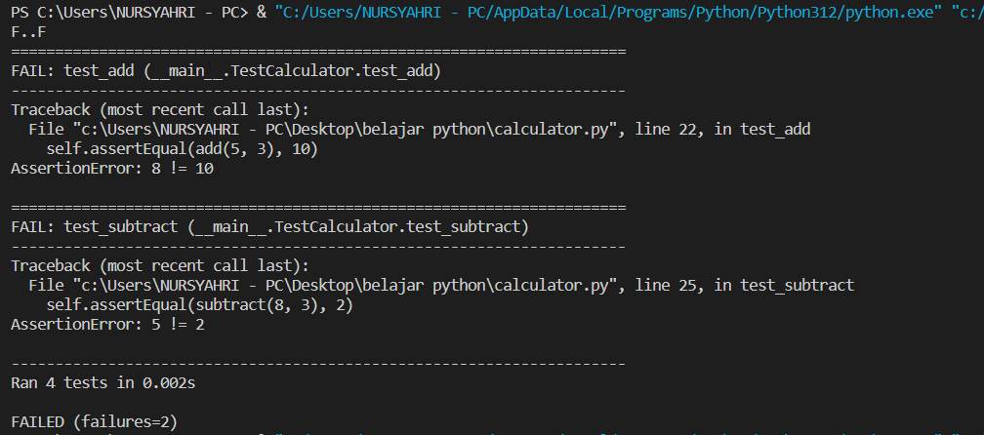
HASIL TESTING KETIKA PROGRAM TIDAK BERJALAN DENGAN LANCAR
Dari hasil output disamping menjelaskan bahwa program yang kita buat tidak berjalan dengan apa yang kita mau. Maka dari itu kita perlu melakukan penyesuaian Kembali pada source code kita agar dapat berjalan dengan semestinya

Slide 10
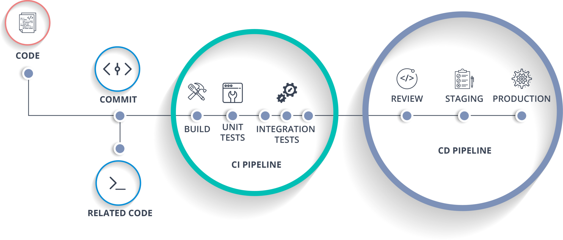
CI/CD

Slide 11
Continuous Integration (CI)
Continuous Integration (CI) adalah praktik pengembangan perangkat lunak di mana tim pengembang secara teratur menggabungkan perubahan kode mereka ke dalam repositori bersama. Setiap perubahan kode ini secara otomatis diuji dan memicu proses build untuk memastikan bahwa perangkat lunak tetap berfungsi dengan baik.
Tujuan
CI bertujuan untuk meminimalkan konflik antara kode yang dikembangkan oleh anggota tim yang berbeda, mempercepat deteksi dan perbaikan bug, serta memastikan kualitas kode dan kestabilan perangkat lunak.
Proses
Proses CI melibatkan langkah-langkah seperti pengujian otomatis, build otomatis, dan pelaporan hasil tes setiap kali ada perubahan kode baru. Ini memungkinkan tim untuk mendeteksi masalah lebih awal dalam siklus pengembangan.

Slide 12
Continuous Deployment (CD)
Continuous Deployment (CD) adalah ekstensi dari CI yang melibatkan otomatisasi pengiriman dan penyebaran perangkat lunak ke lingkungan produksi tanpa intervensi manusia. Setiap kali perubahan kode melewati CI dan lulus pengujian, perubahan itu secara otomatis diterapkan ke lingkungan produksi.
Tujuan
CD bertujuan untuk mempercepat siklus pengembangan dan penyebaran perangkat lunak, mengurangi risiko kesalahan manusia, dan memungkinkan rilis yang lebih cepat dan konsisten ke pengguna akhir.
Proses
Proses CD melibatkan otomatisasi pengiriman, penyebaran, dan pemantauan perangkat lunak. Ini memastikan bahwa perubahan kode yang telah diuji secara ekstensif dapat diterapkan ke produksi dengan kepercayaan tinggi.

Slide 13
Langkah-langkah konfigurasi CI/CD dengan Circleci

Slide 14
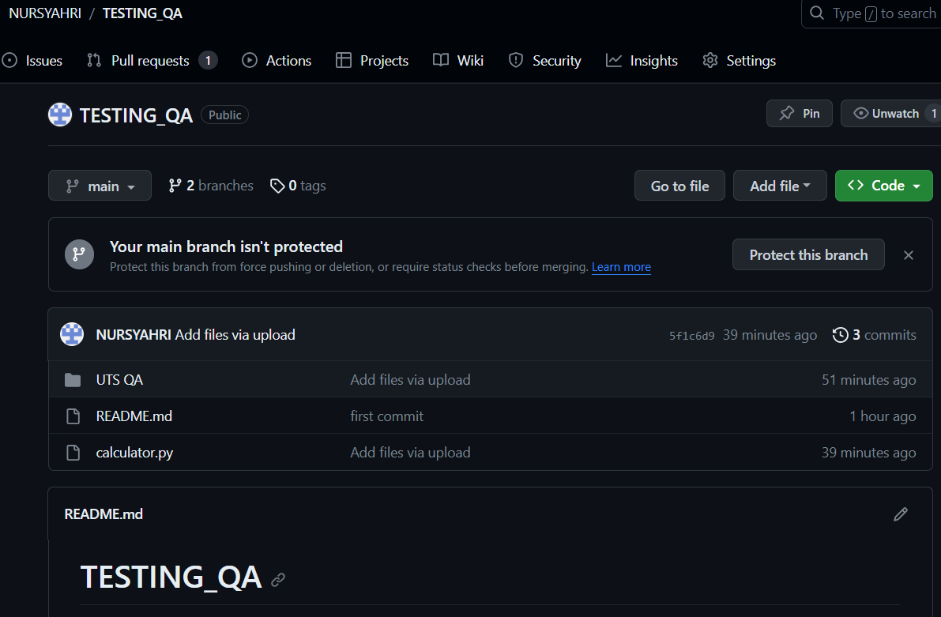
01
REPOSITORY KE GITHUB
Pastikan seluruh source code sudah di push ke GitHub

Slide 15
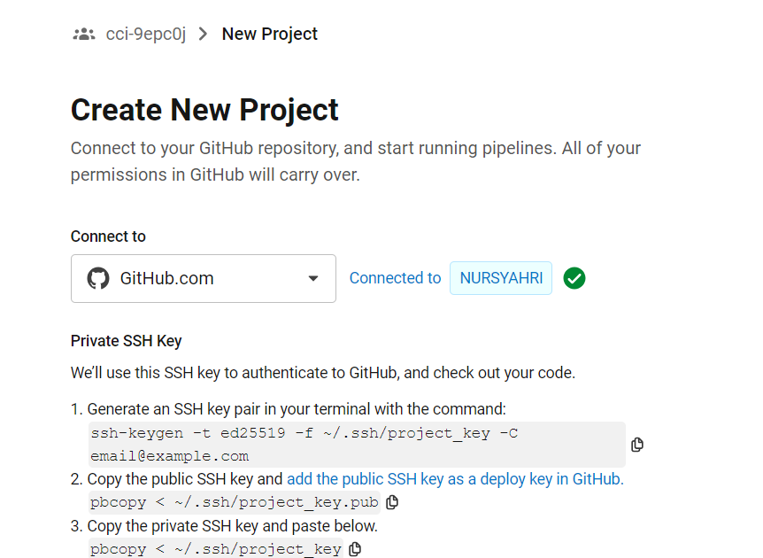
02
CREAT NEW PROJECT IN CIRCLECI
Pastikan sudah memiliki akun circleci dan pastikan circleci sudah terhubung dengan akun Github

Slide 16
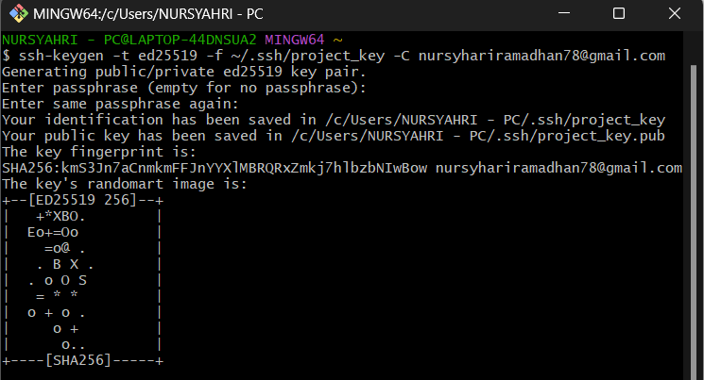
03
MEMBUAT SSH KEY PRIVATE DAN PUBLIC
Copy dan paste semua perintah yang ada di Generate an SSH key pair in your terminal with the command

Slide 17
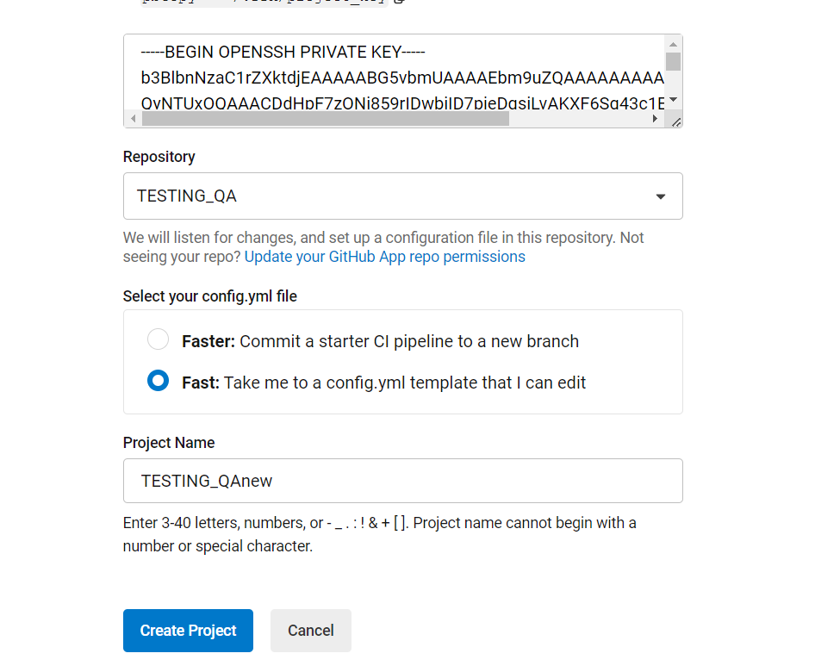
04
MEMASUKAN SSH KEY PRIVATE
Masukan semua SSH key private kedalam kolom yang disediakan pada saat membuat new project di Circleci. Klik Create Project

Slide 18
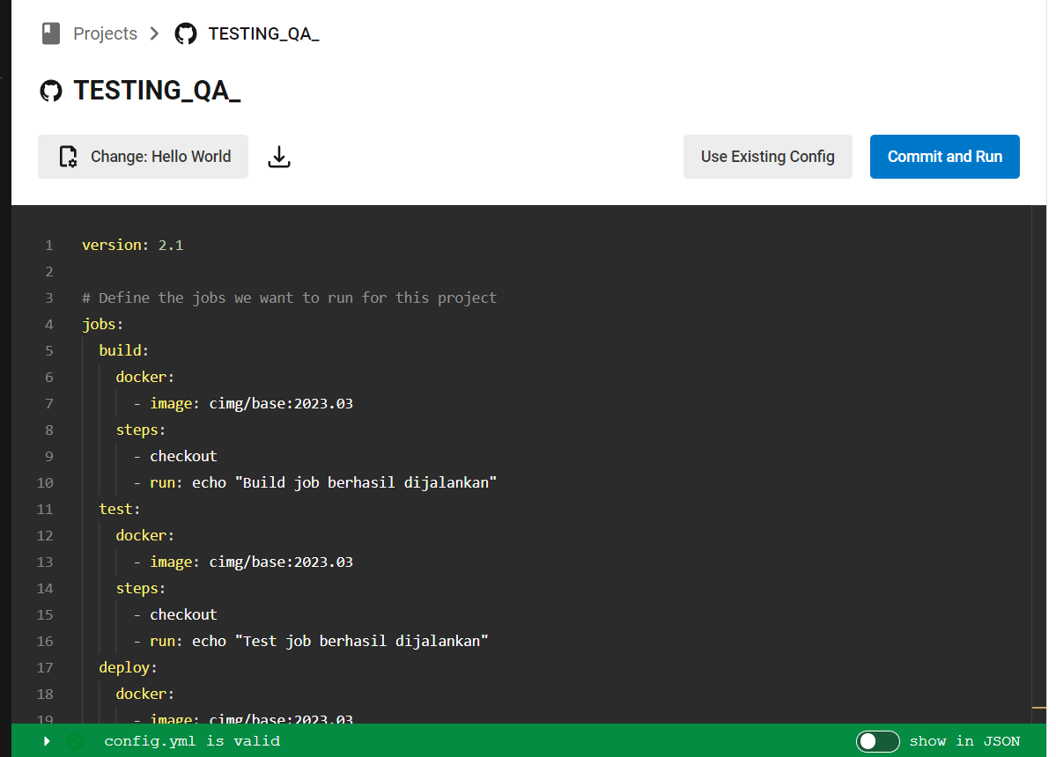
05
Masukan config/workflow yang di jalankan pada saat ci/cd menggunakan circleci
Klik Commit and Run

Slide 19
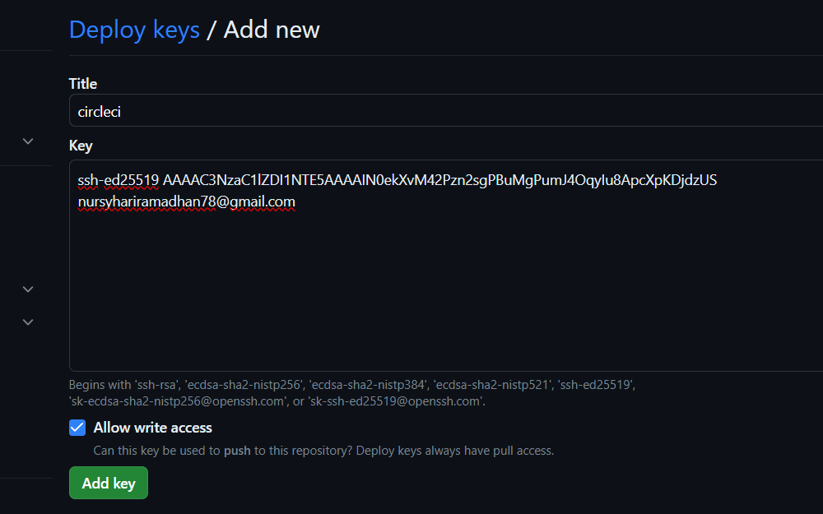
06
MEMASUKAN SSH KEY PUBLIC DI REPSOSITORY GITHUB
Masukan semua SSH Key public yang sudah dibuat ke dalam Repository

Slide 20
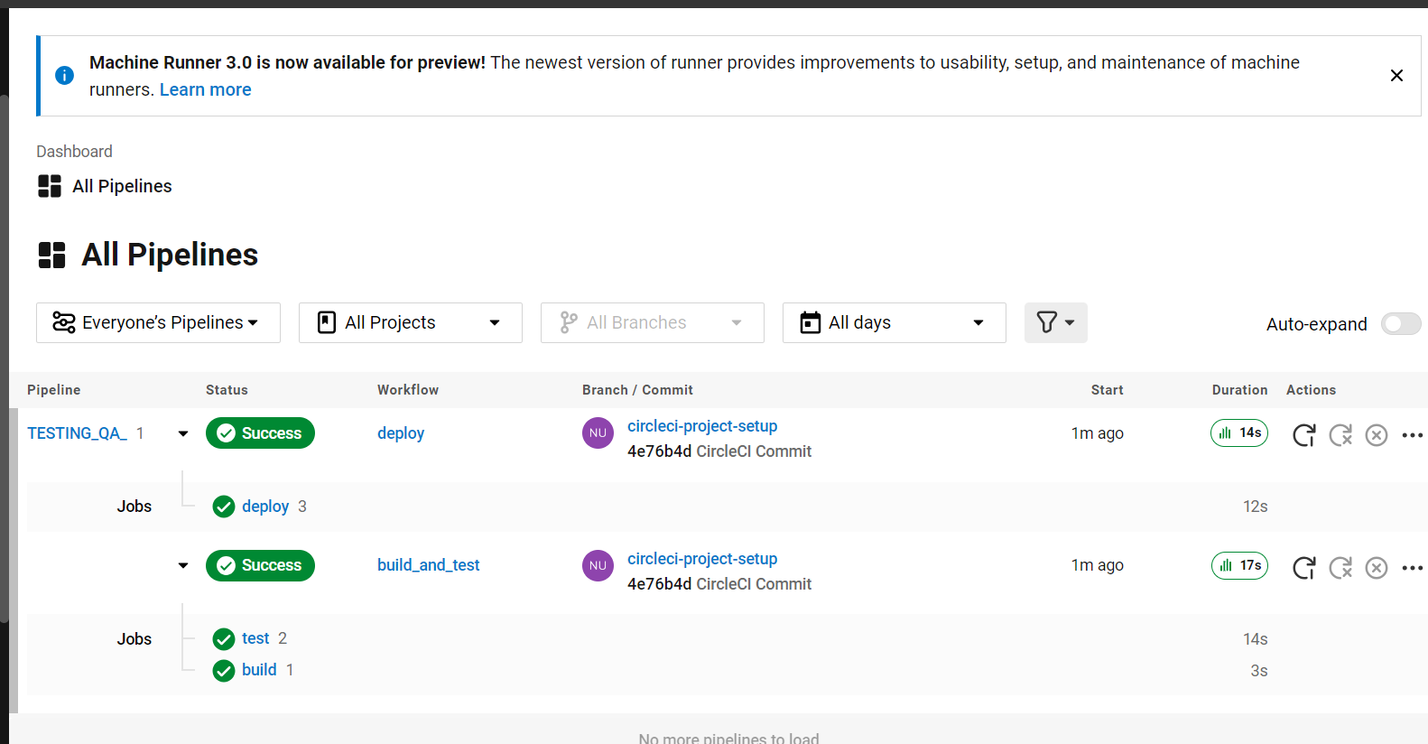
07
CEK KEMBALI HALAMAN CIRCLECI
Jika berhasil akan muncul tampilan seperti dibawah ini

Slide 21
REFERENSI
Dicoding.com
https://www.dicoding.com/blog/white-box-testing/
GLINTS.com
https://glints.com/id/lowongan/unit-testing-adalah/
Circleci.com
spiceworks.com
https://circleci.com/blog/what-is-a-ci-cd-pipeline/
https://www.spiceworks.com/tech/devops/articles/what-is-ci-cd/

